Slide 1

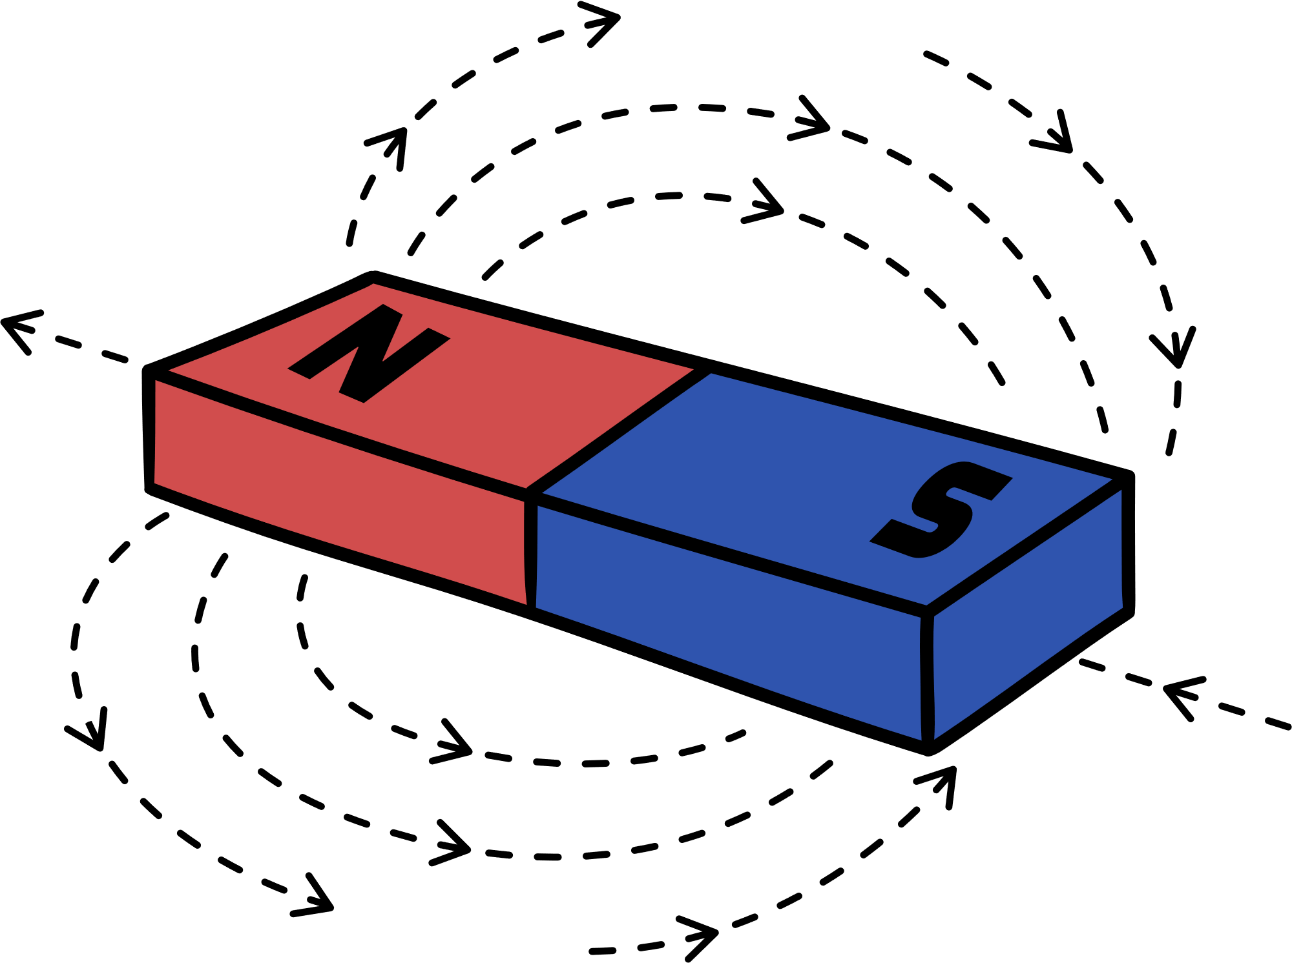
UBND HUYỆN AN LÃO TRƯỜNG MẦM NON QUỐC TUẤN
Sự kì diệu
của nam châm
Độ tuổi: 5-6 tuổi
Giáo viên: Vũ Thị Lương
Năm học 2024-2025

Slide 2



Nam châm có 2 cực
Cực Bắc
Cực Nam

Slide 3
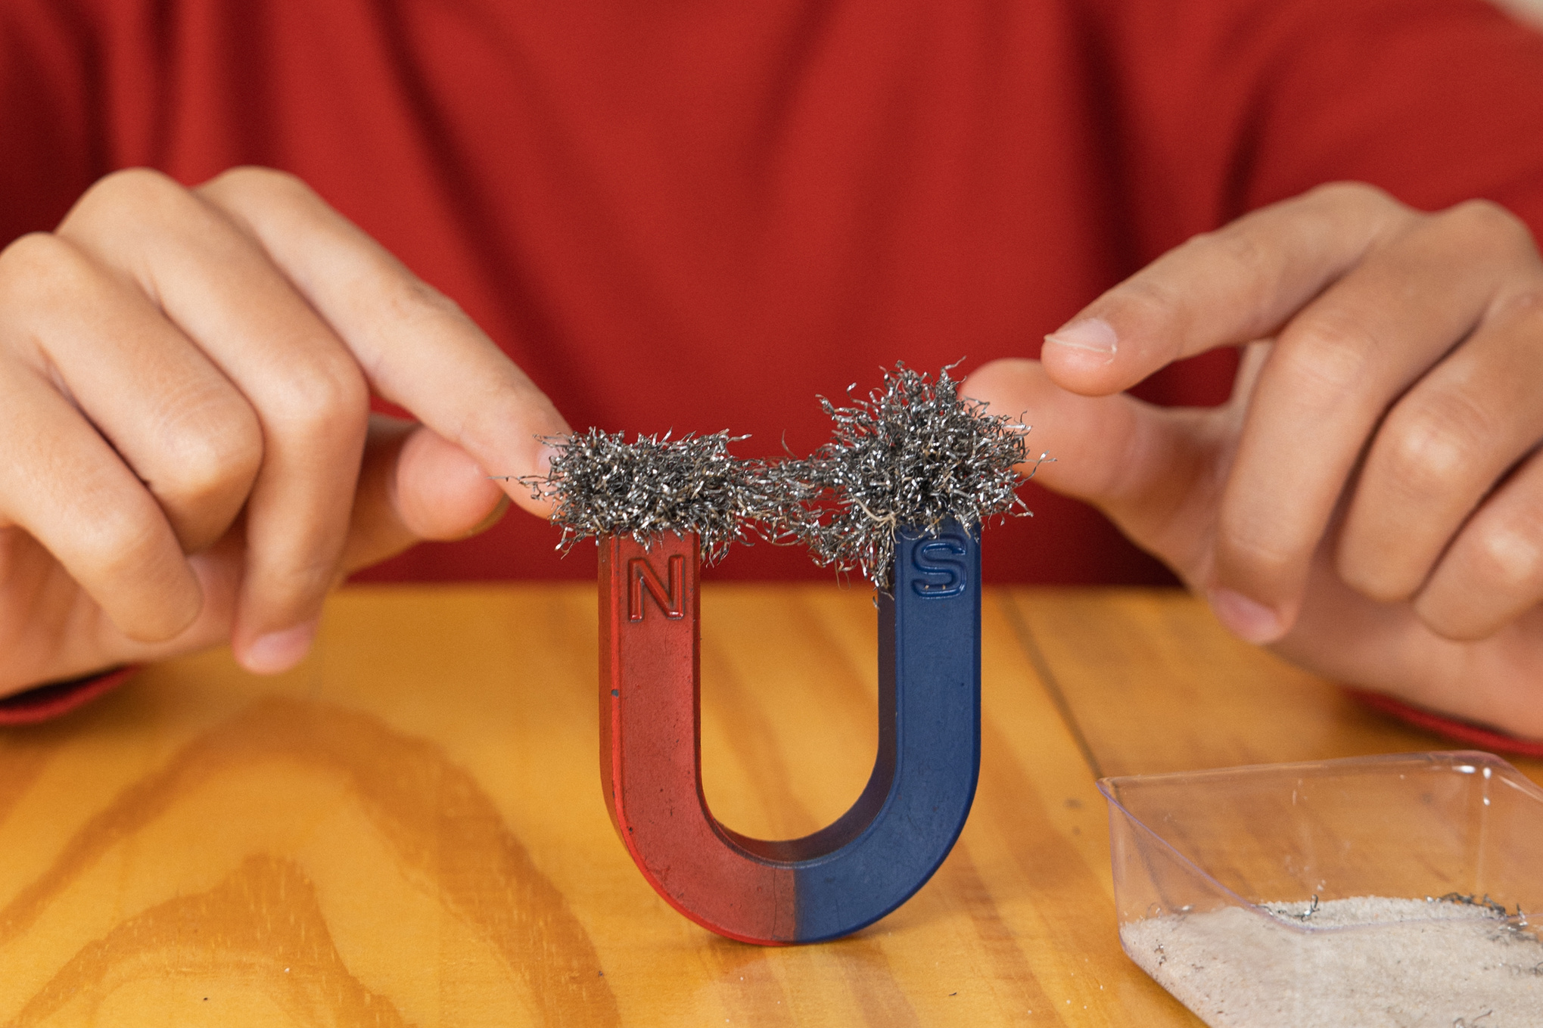

Nam châm hút được các vật làm từ kim loại
như sắt, thép

Slide 4
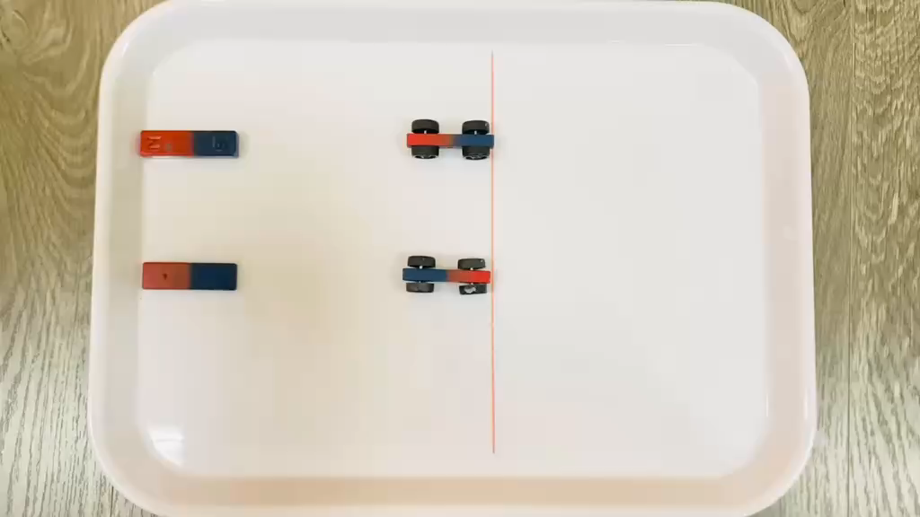
Khác cực thì hút nhau cùng cực thì đẩy nhau

Slide 5
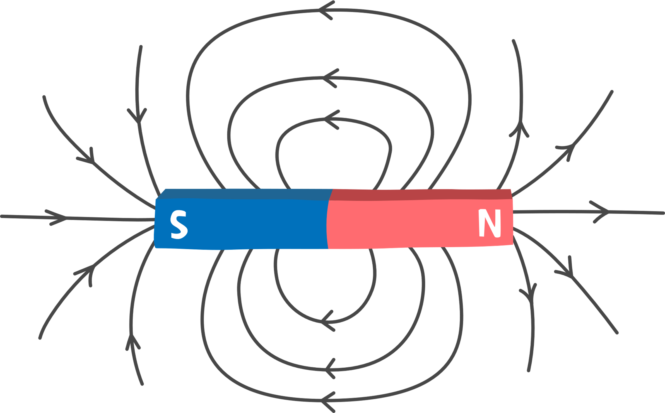
Xung quanh nam châm luôn có từ trường, có thể biểu thị qua các đường cong nối từ cực Bắc đến cực Nam

Slide 6

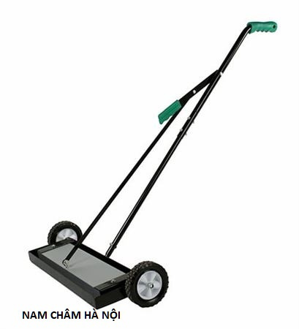
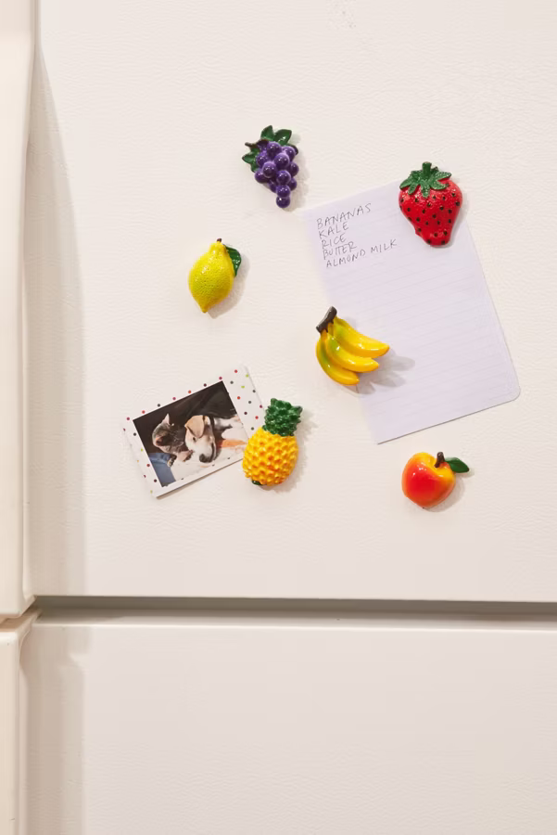
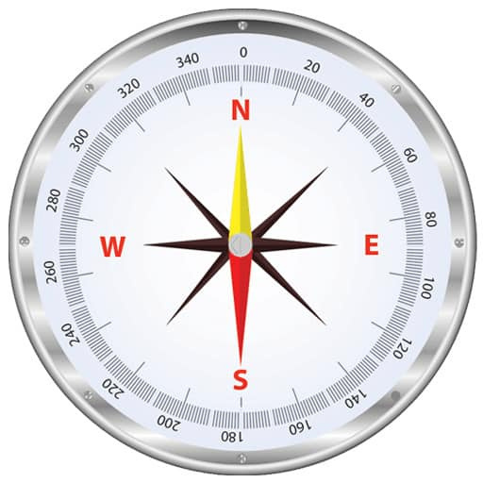
Nam châm được ứng dụng đa dạng trong cuộc sống
Xe hút đinh
La bàn
Sticker
La bàn
Sticker

Slide 7
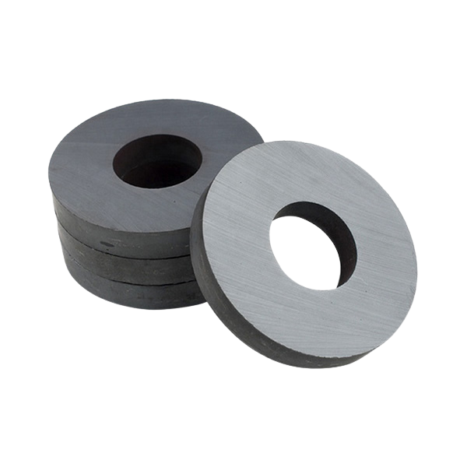

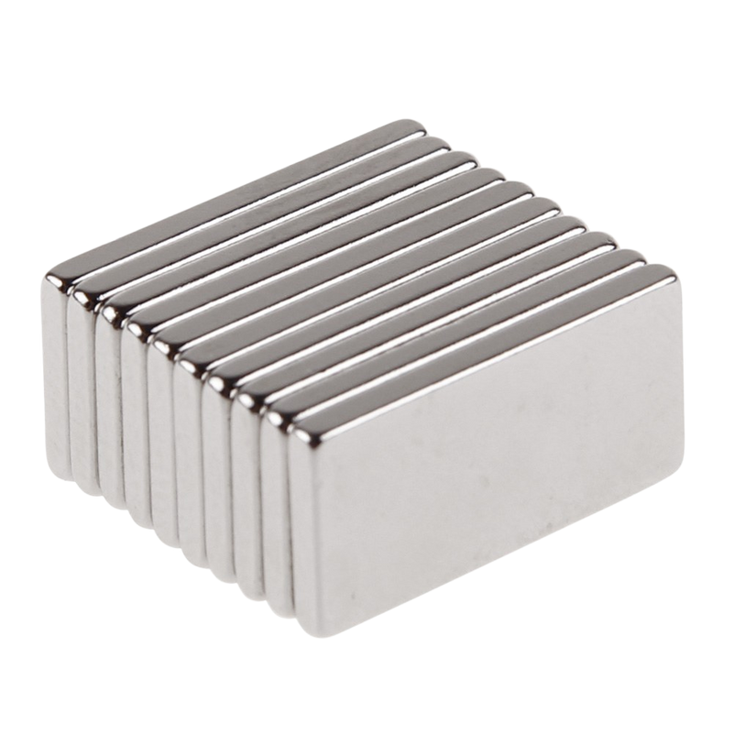

Nam châm thanh
Nam châm tròn
Nam châm
Nam châm chữ U
Nam châm vĩnh cửu

Slide 8
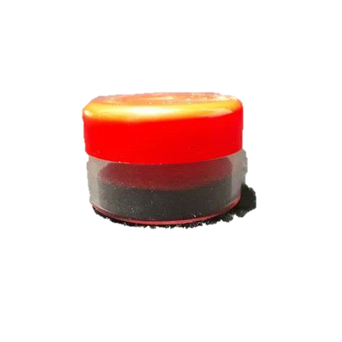

Thí nghiệm
Hạt sắt nhảy múa

Slide 9
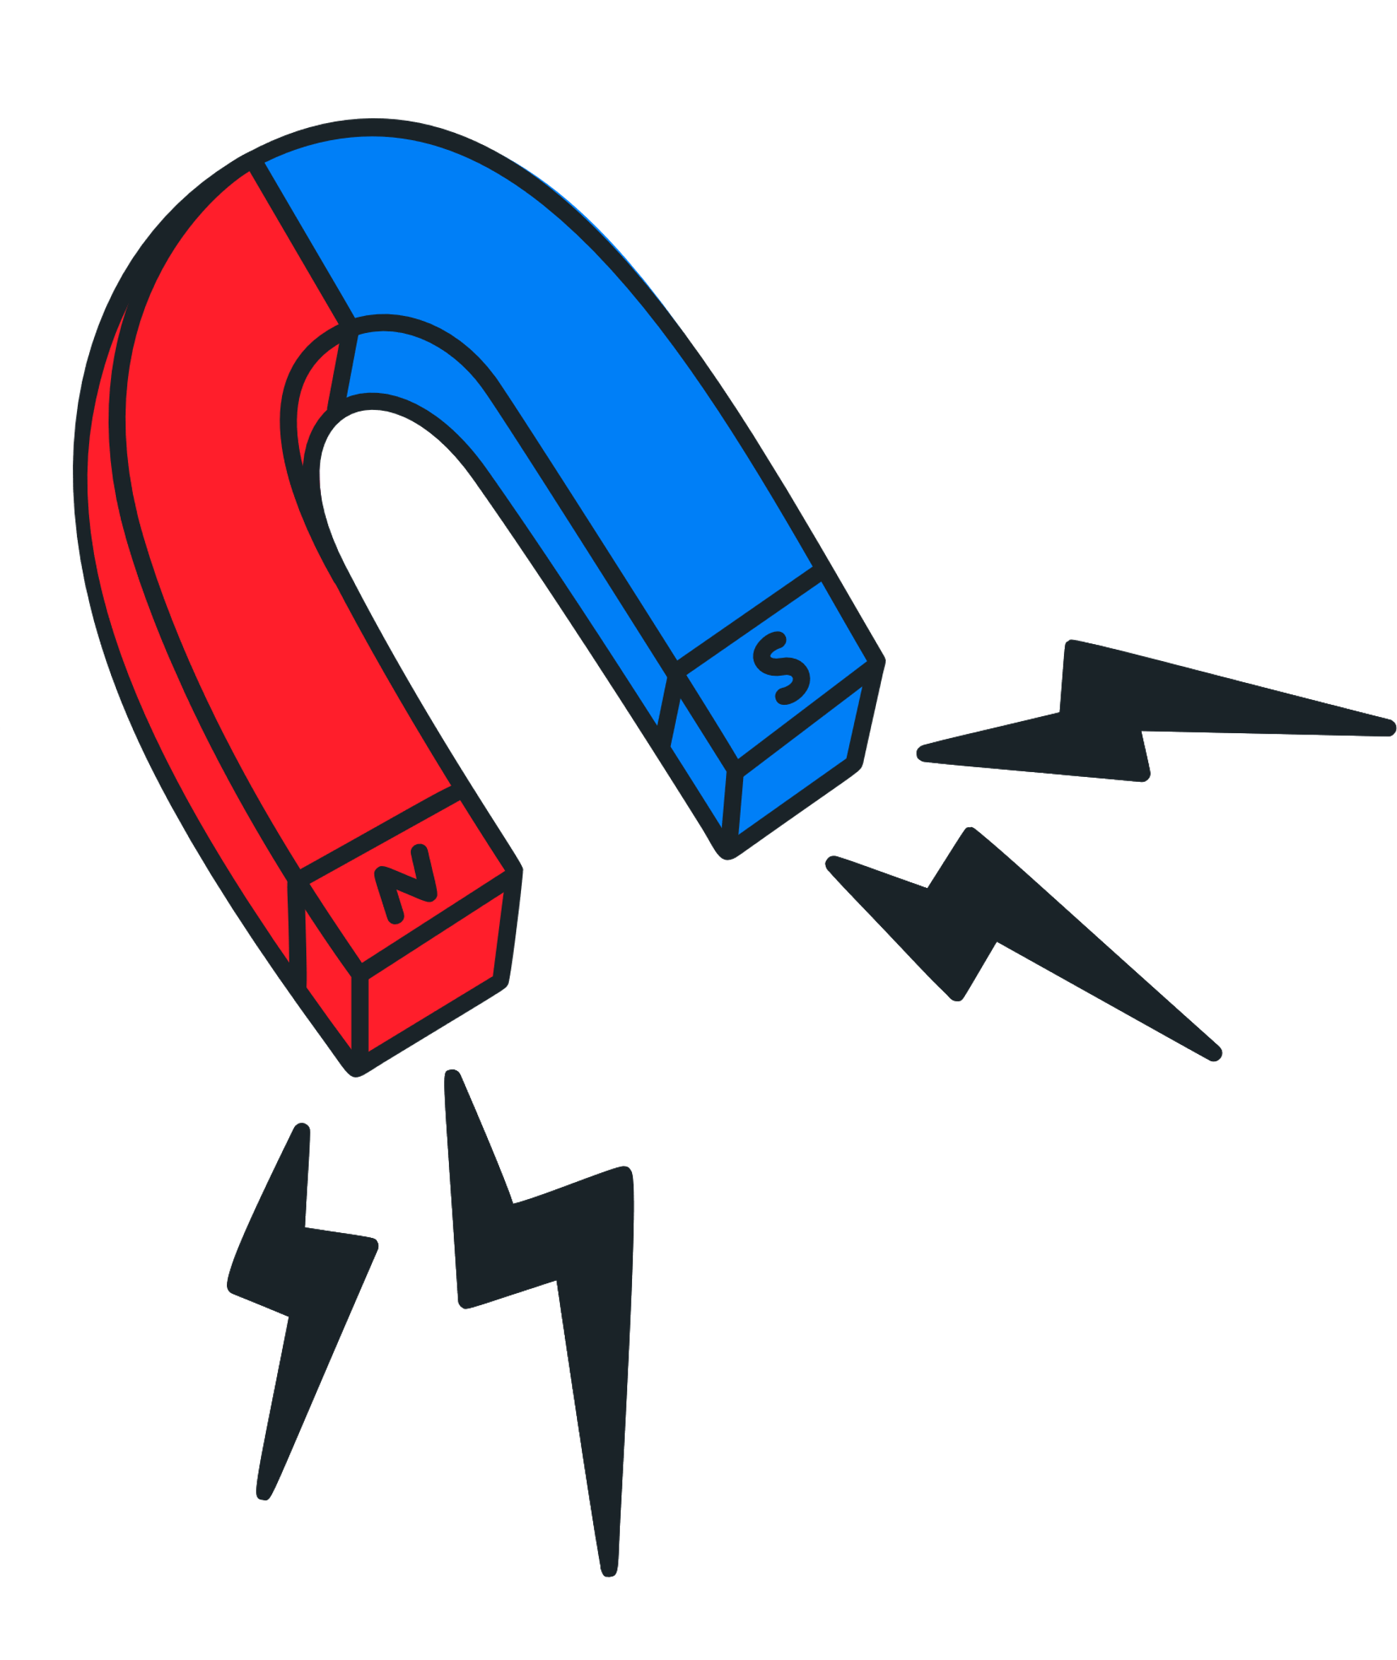

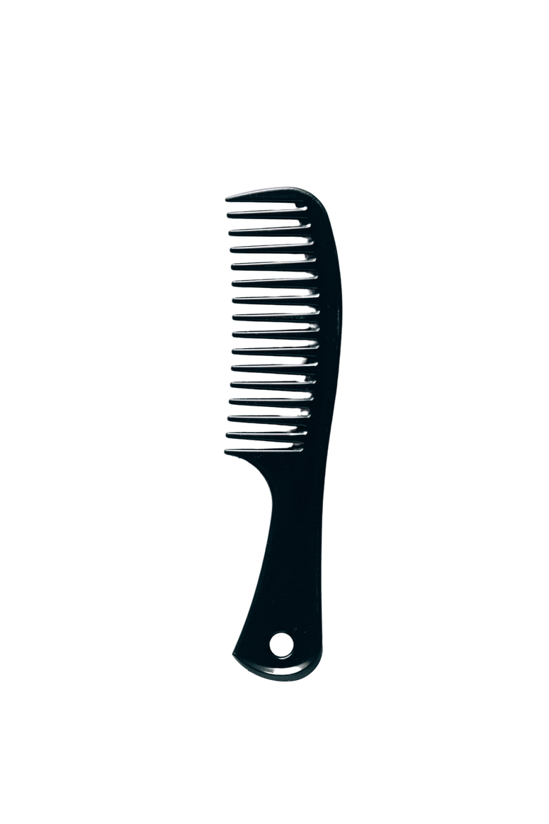
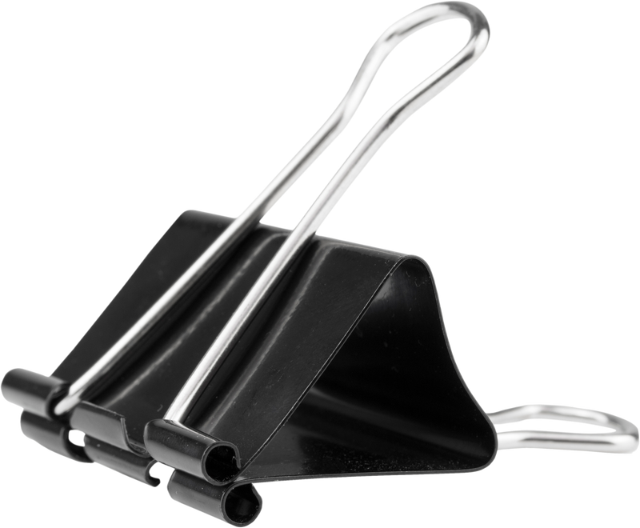
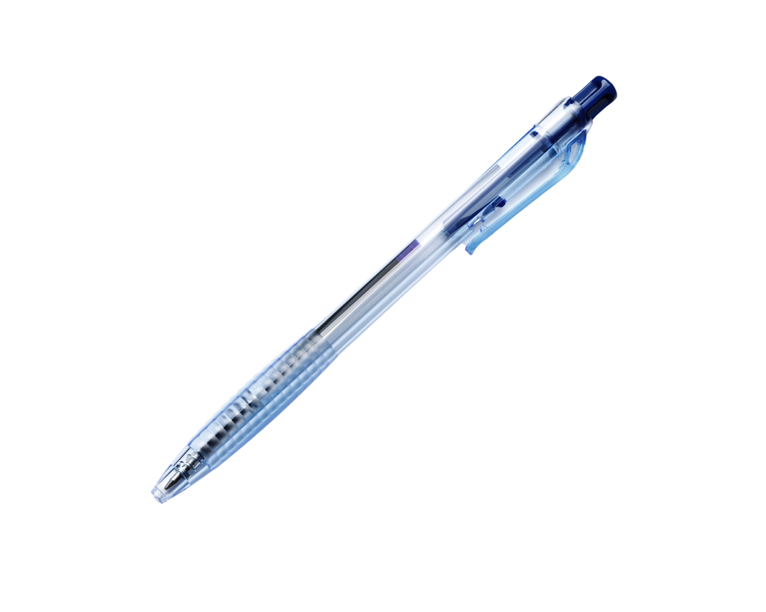
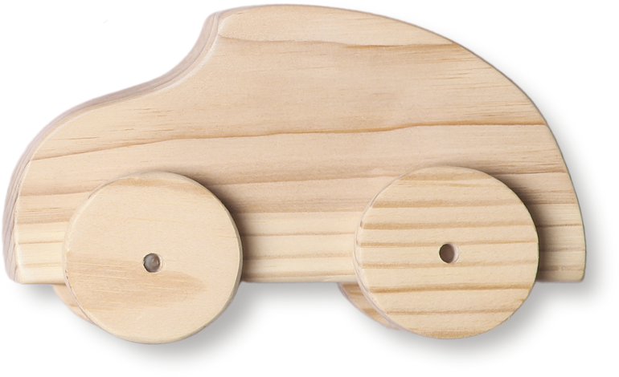
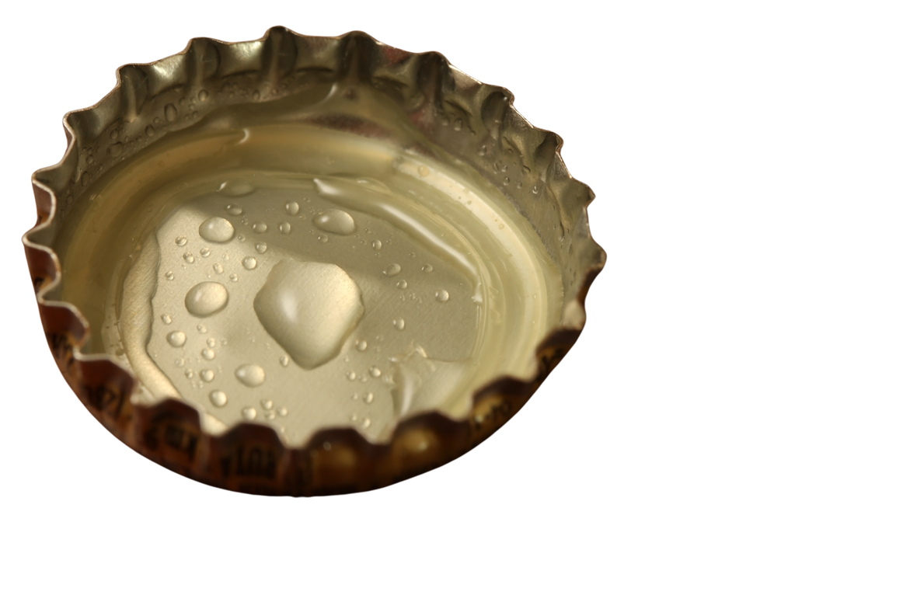
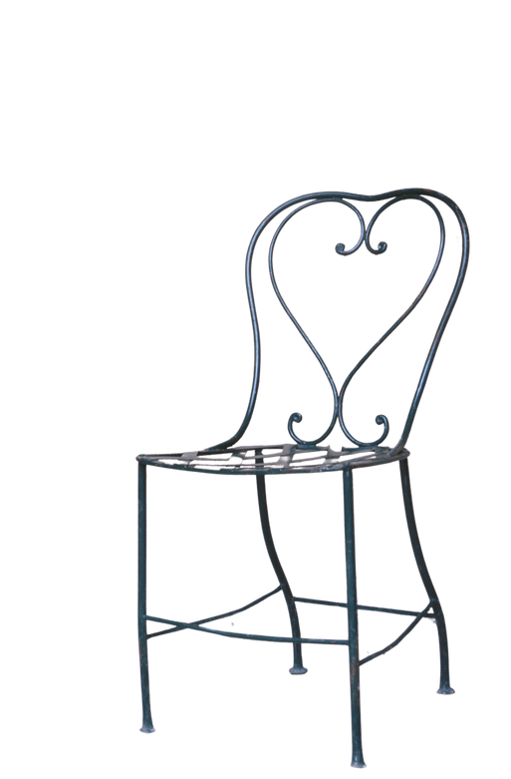
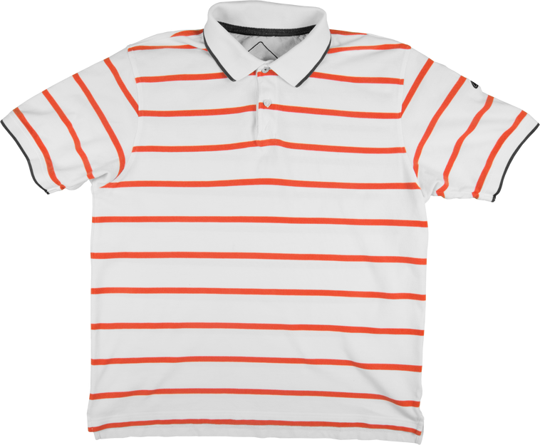

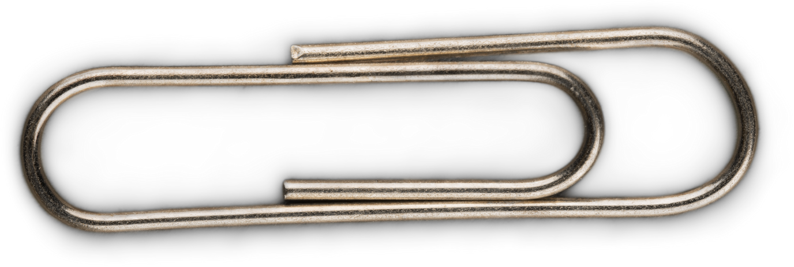
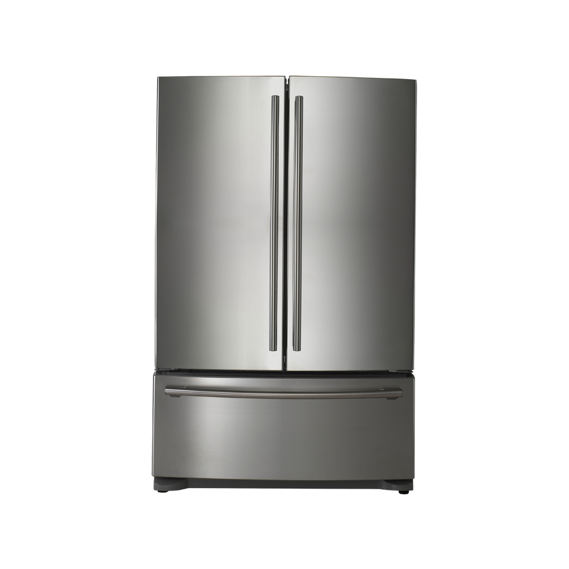
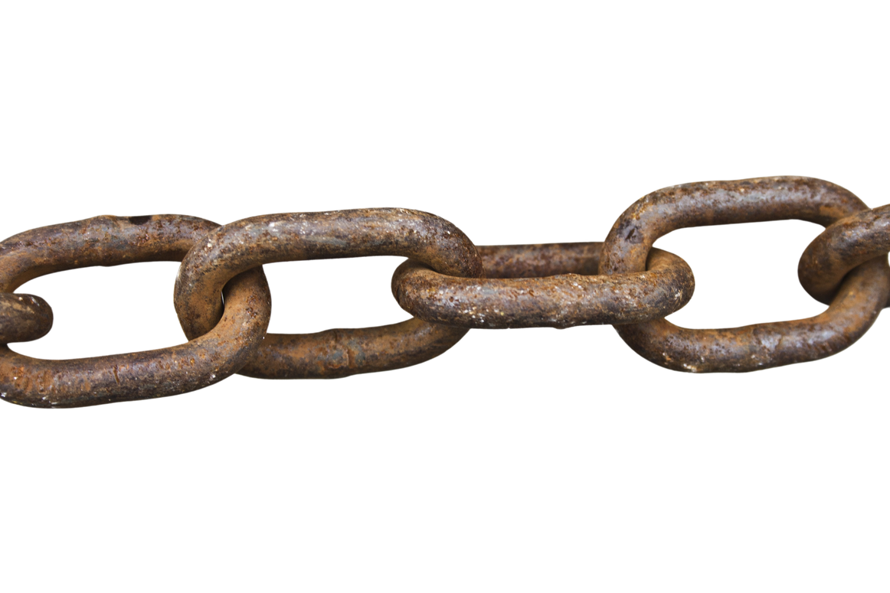
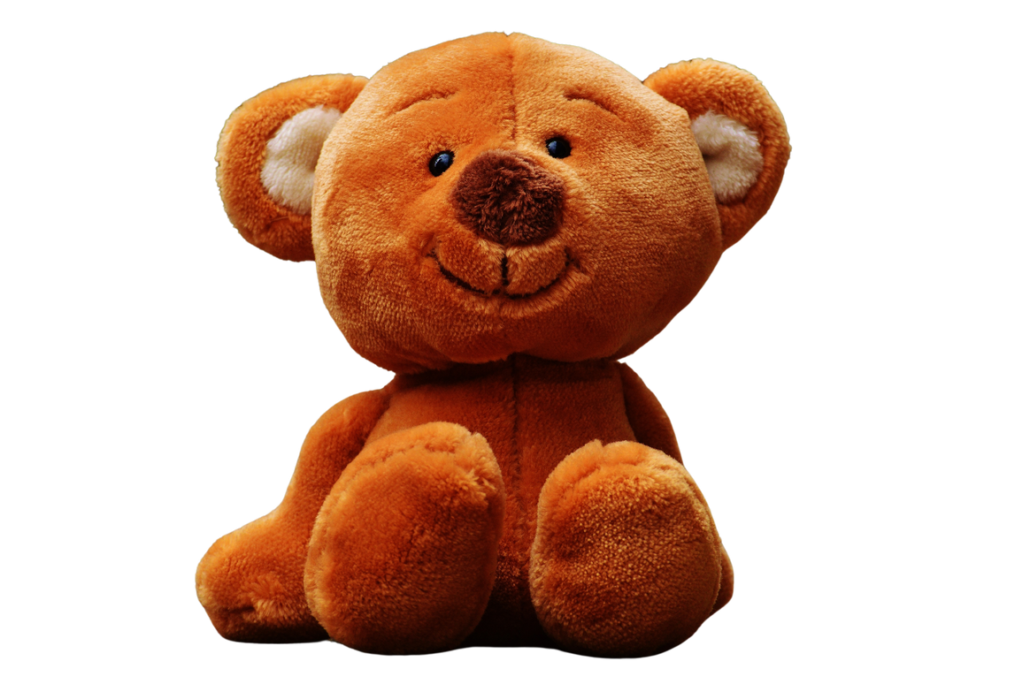
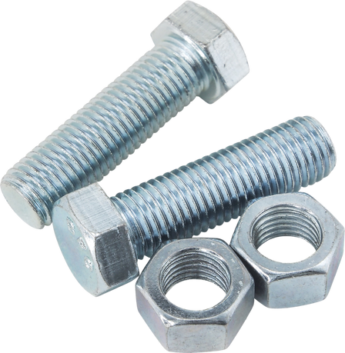
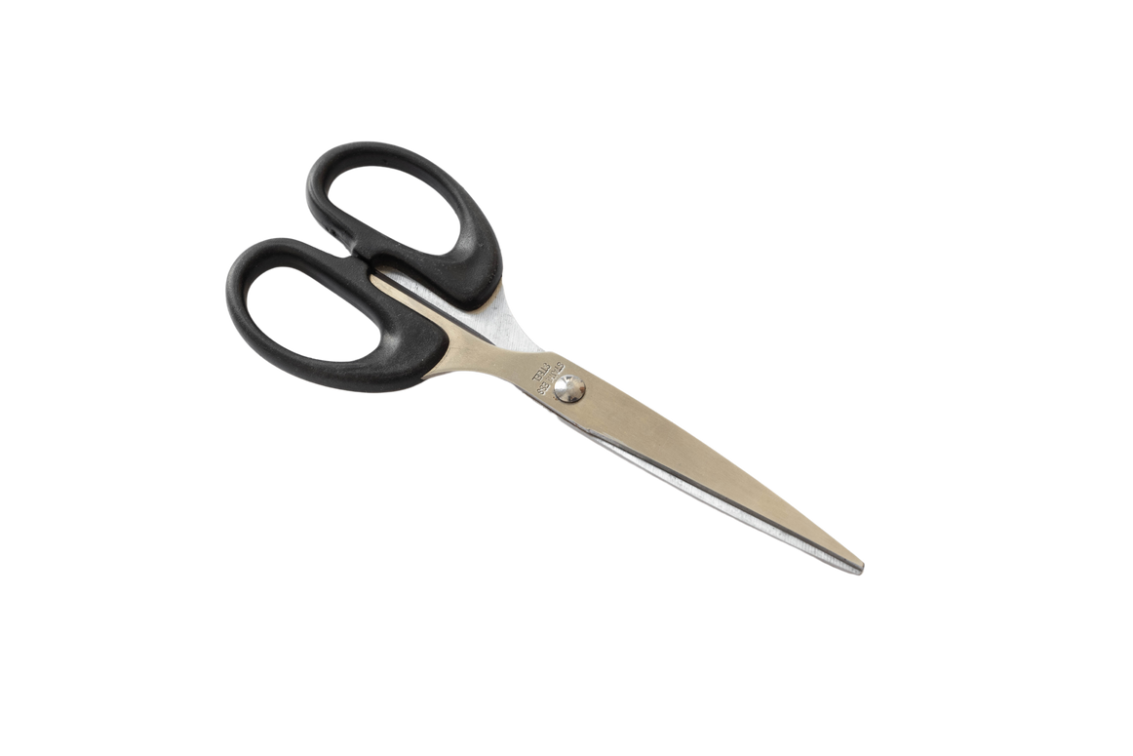
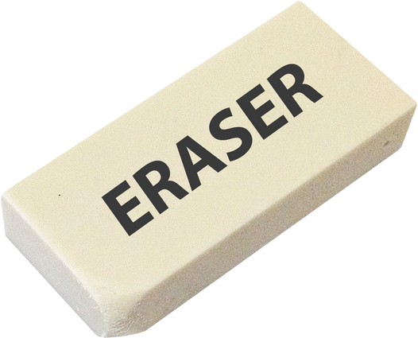
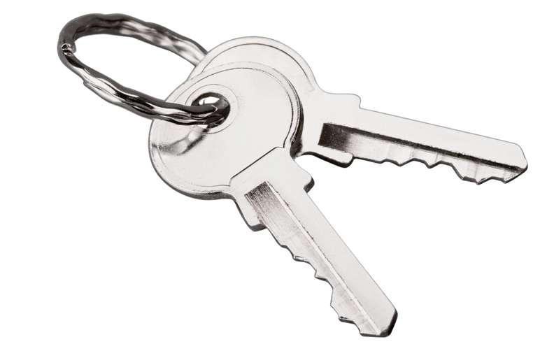
Nam châm hút đồ dùng gì?

Slide 10

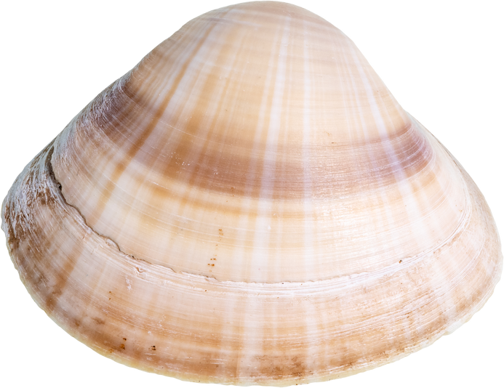
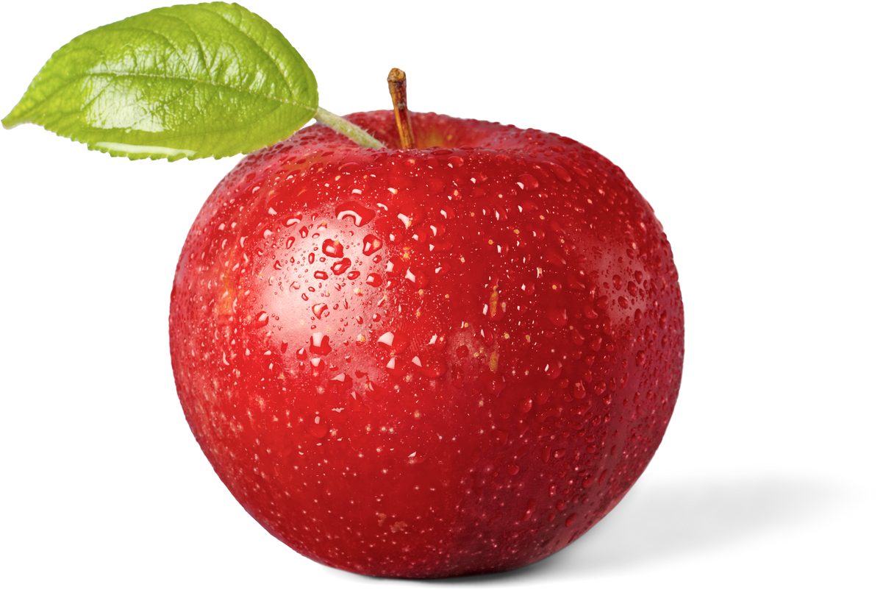
Nam châm không hút cái gì?

Slide 11



Trò chơi
NAM CHÂM HÚT

Slide 12



